Slide 1
Повторение изученных орфограмм

Slide 2
Рабочая тетрадь с 57
Чистописание 1 и 2 строчки

Slide 3

КАКИЕ ПАРНЫЕ СОГЛАСНЫЕ МЫ ЗНАЕМ?

Slide 4
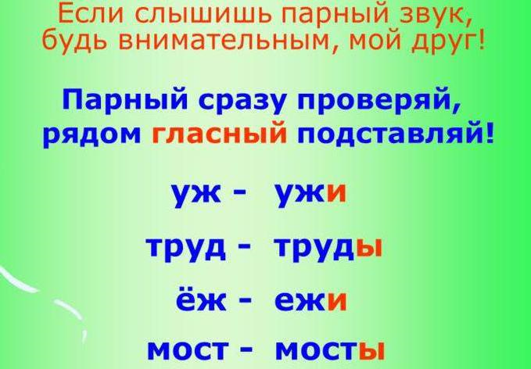

Slide 5
Рабочая тетрадь с 56 упр. 10.
Здесь чудный луг, и я лежу.
Здесь лиса, красивый длинный плут.

Slide 6

Рабочая тетрадь с 64 упр. 7
Саша, любит, рыбу, сделал, рано, утром, речке, мальчик, клёва, держит

Slide 7
Ловить, бежит, ведре, ерши

Slide 8
Удочку, окуни

Slide 9
Караси, рыболов

Slide 10
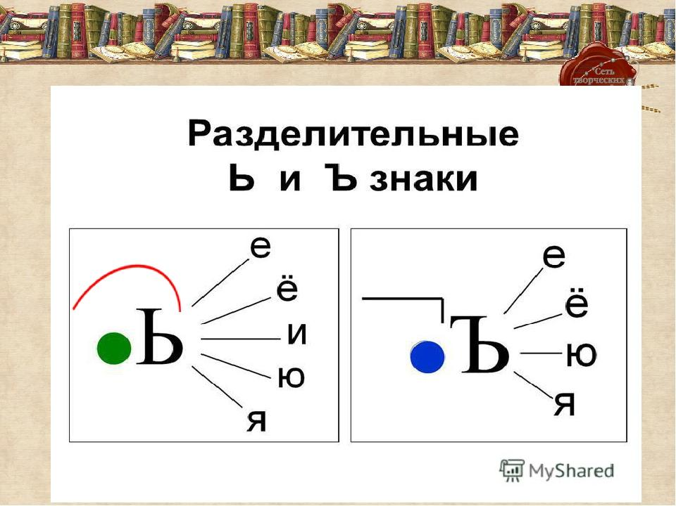

Slide 11
ь
У нас дружная сем…я.
Падают хлоп…я снега.
Я вошёл в под…езд.
ь
ъ

Slide 12
Рабочая тетрадь с 78 упр. 26
Съел кашу.
Починил стулья.
Пью воду.

Slide 13
Рабочая тетрадь с 78 упр. 27
обеденную

Slide 14
Рабочая тетрадь с 78 упр. 27
Мамочка, не ругай меня за обеденную скатерть.

Slide 15
На лето:
Русский: списывать тексты
Математика: учим таблицу сложения, можно начинать учить таблицу умножения
Литература: читаем по списку литературы на лето ( первые 6 произведений обязательно, остальные по желанию)
27 мая сдаём учебники

